Slide 1
СКЛАДЧАТЫЕ ПОЯСА И ГОРЫ

Slide 2
Домашнее задание
Параграф № 6, вопросы в конце параграфа
Повторить параграфы 4 и 5, подготовиться к проверочной работе

Slide 3
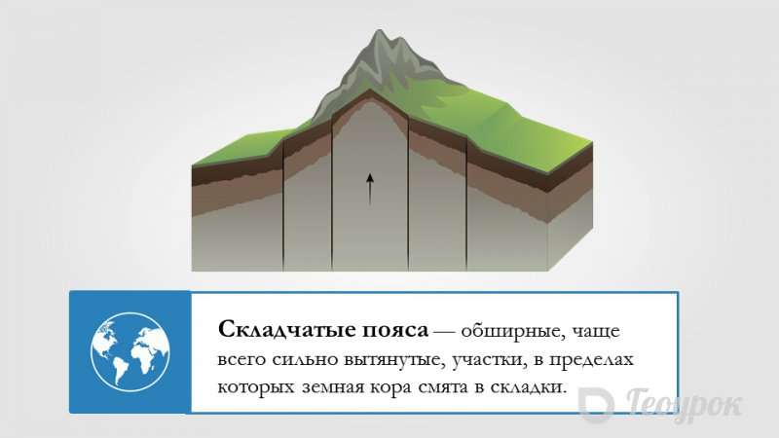
Складчатые пояса

Slide 4
Земная кора образует две совершенно разные тектонические структуры:
1. Платформы( происходят медленные движения геологических процессов) Платформы выглядят спокойными и неизменными.
2. Складчатые пояса( активные быстрые движения) Землетрясения и вулканические извержения.

Slide 5
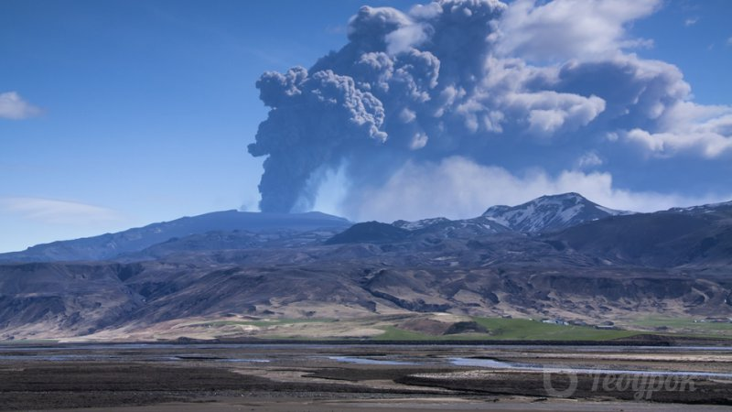
Извержение вулканов

Slide 6



ФИЗКУЛЬТМИНУТКА

Slide 7
В рельефе складчатым поясам соответствуют горы

Slide 8
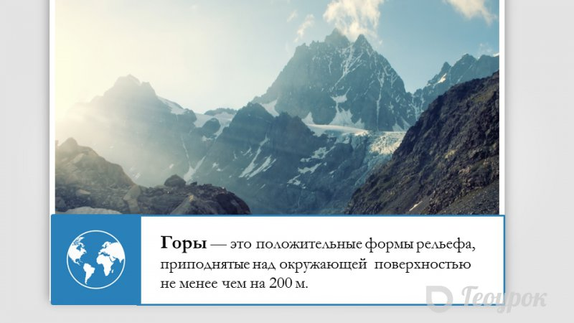
ГОРЫ

Slide 9
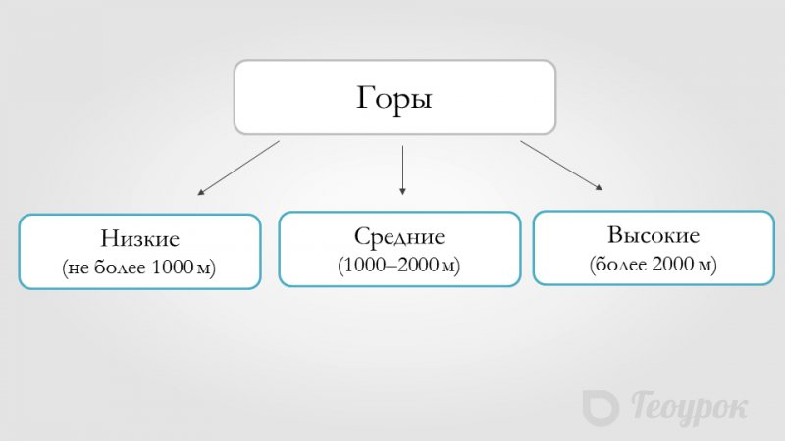
Горы бывают:

Slide 10
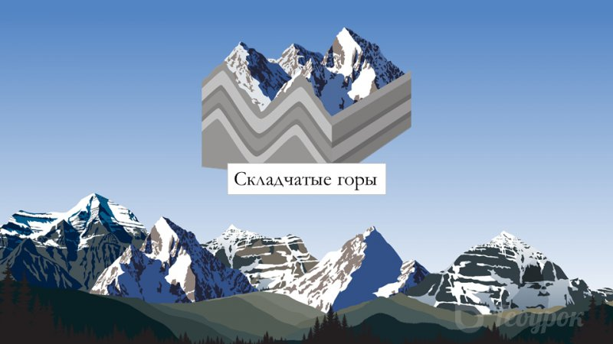
Возникают в зонах сжатия земной коры в результате ее смятия в горные складки

Slide 11
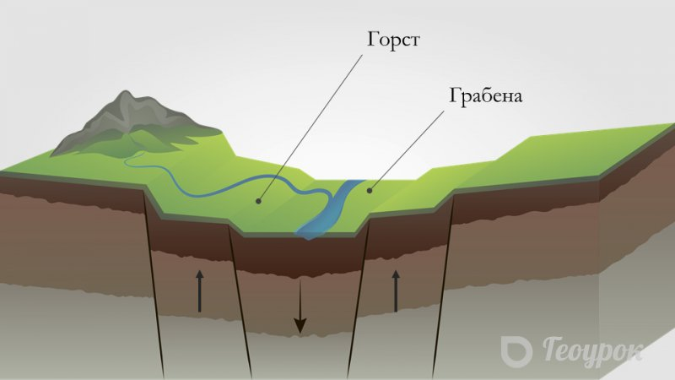
Откроем страницу 45 учебника
Прочтем последний абзац

Slide 12
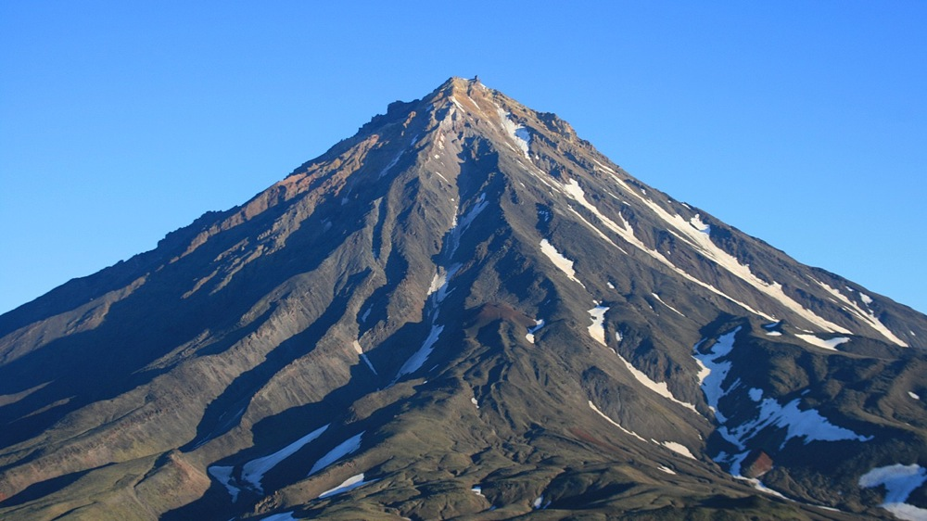
А вулканы ? Вулканы горы?

Slide 13


Slide 14
Как возникает вулкан?
Магма из мантии по разломам земной коры прорывается к поверхности.
Происходит извержение, образуется вулкан.

Slide 15
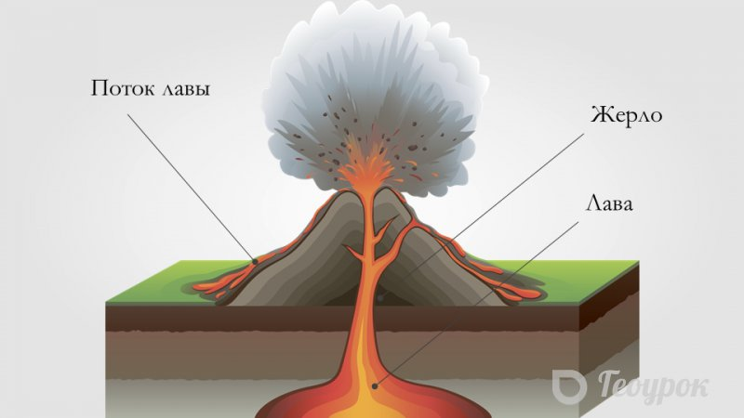

Slide 16
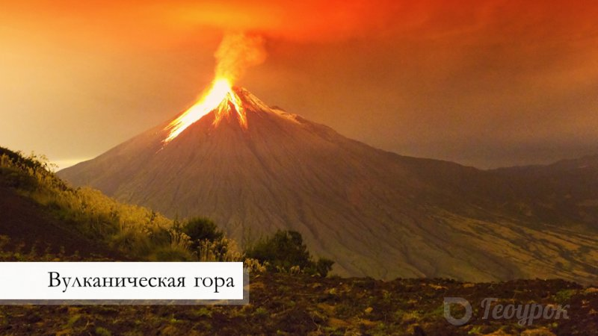

Slide 17
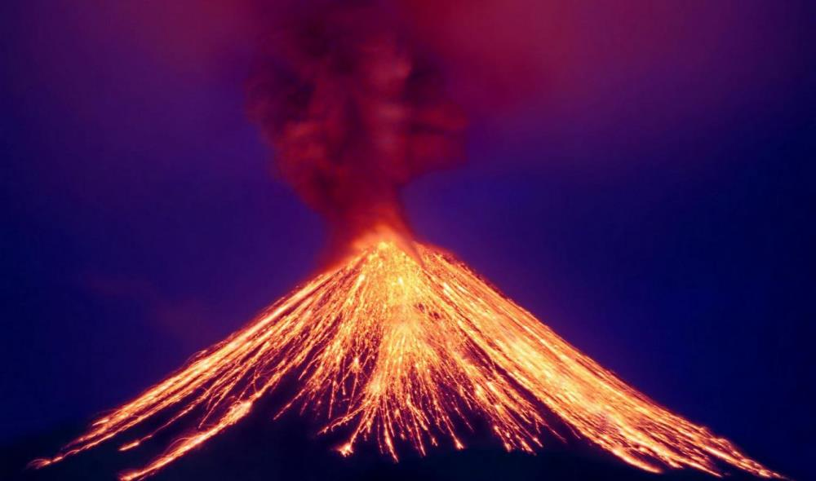

Slide 18
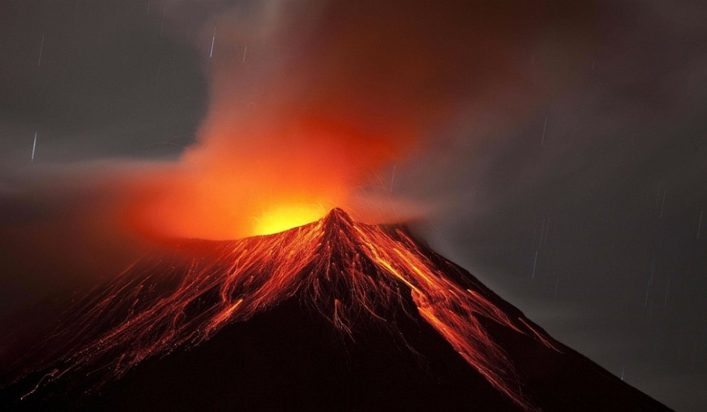

Slide 19
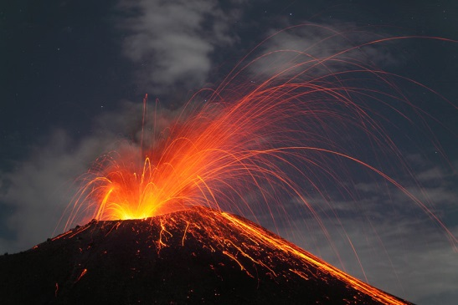
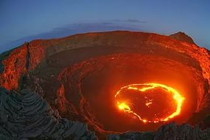

Slide 20
Представим что магма поднялась к поверхности, а потом энергия иссякла и извержение не произошло!!!
ЧТО ТОГДА????????
Тогда поднявшаяся к поверхности магма остывает и образует подземное тело, состоящее из гранита.

Slide 21
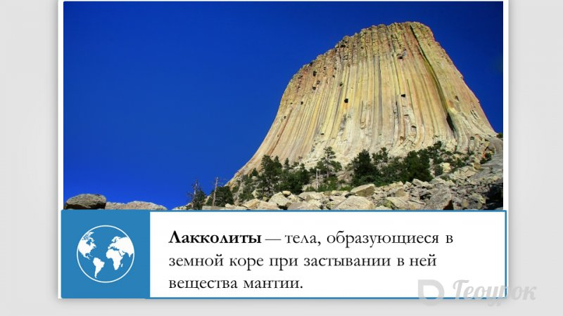
Эти гранитные купола приподнимают земную поверхность.
Образуют лакколиты!

Slide 22
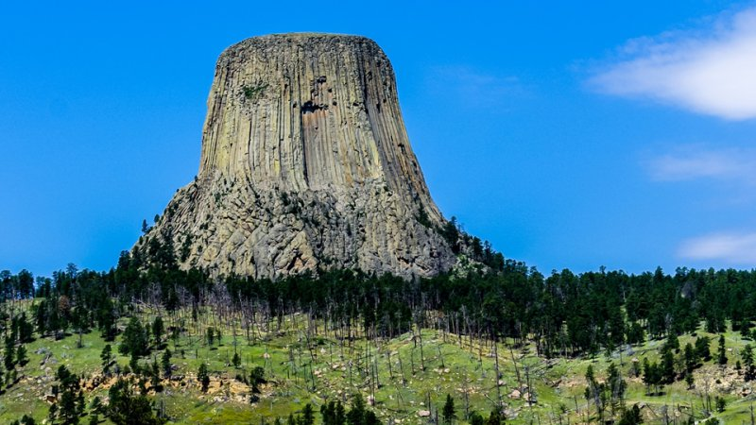

Slide 23
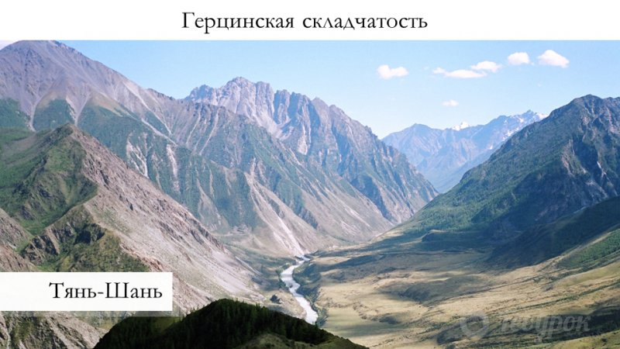

Slide 24
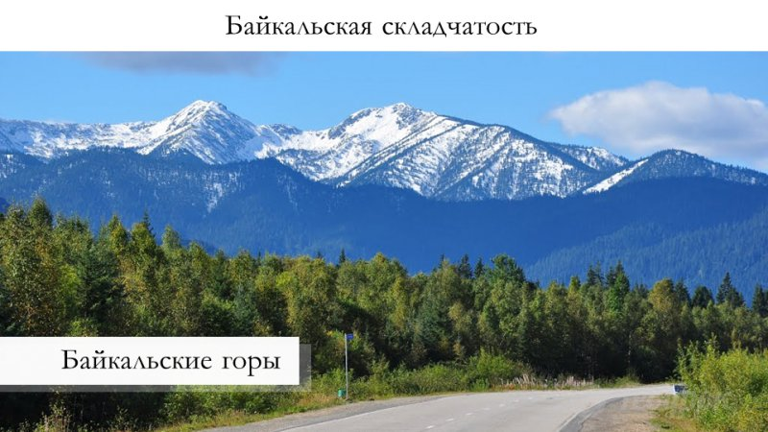

Slide 25
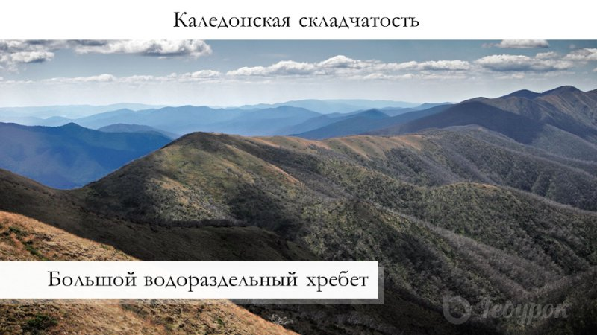

Slide 26
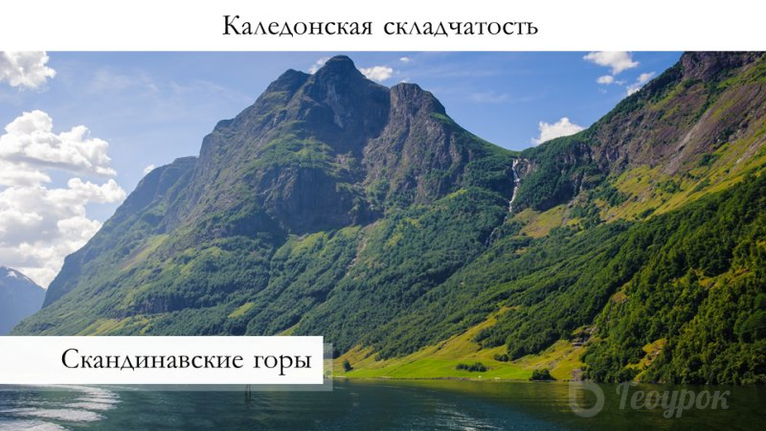

Slide 27
Закрепление изученного

